Slide 1
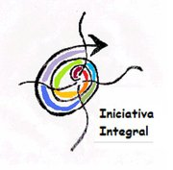
VISION INTEGRAL
UNA NUEVA VISIÓN DE LA REALIDAD PARA UN MUNDO EN TRANSFORMACIÓN

Slide 2
Práctica Transformadora Integral
Módulos Esenciales
Módulo del Cuerpo
Módulo de la Mente
Módulo del Espíritu
Módulo de la Sombra
Módulos Auxiliares
Módulo de la Ética
Módulo del Sexo
Módulo del Trabajo
Módulo de las Emociones
Módulo de las Relaciones

Slide 3
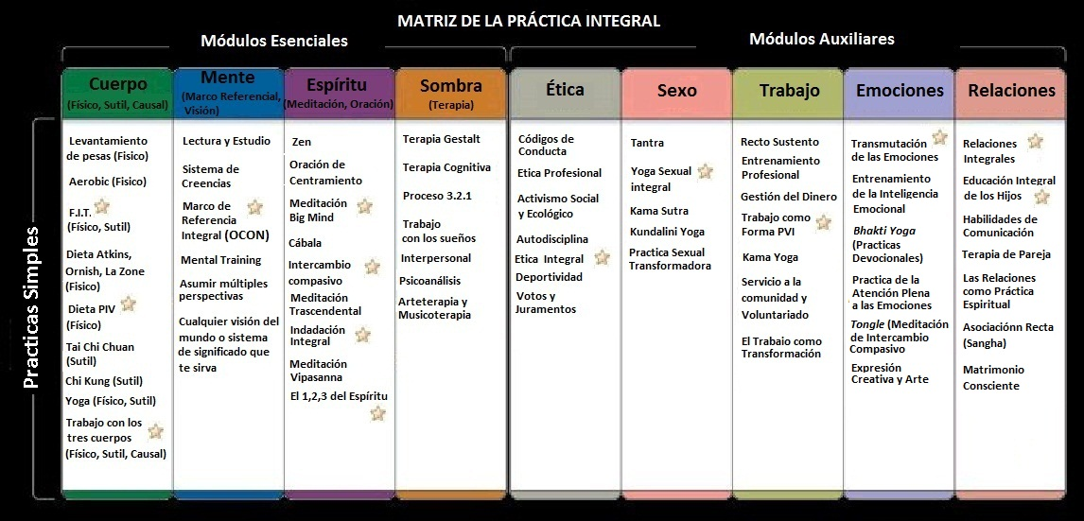
Práctica Vital Integral
La Práctica Vital Integral es la dimensión práctica y experiencial del enfoque integral. Combina todos los elementos de esta teoría para provocar una transformación en tu vida personal y profesional.

Slide 4
a. En primer lugar, combina e integra cientos de enfoques de autocrecimiento y desarrollo personal que han sido desarrollados y probados por diferentes sociedades a lo largo del tiempo.
b. En segundo lugar, ha sido diseñada para la vida moderna y posmoderna, lo que supone que las herramientas que proporciona se adaptan al tipo de vida que llevamos.
c. En tercer lugar, está basada en el modelo AQAL que representa un mapa integral de la realidad y de la conciencia amplio y omnicomprensivo.

Slide 5
La Práctica Vital Integral que presentamos está compuesta de cuatro módulos esenciales más cinco módulos auxiliares. Se caracteriza por ser:
Modular, significa que podemos combinar la práctica de áreas o “módulos” concretos.
Escalable, es decir, adaptable al tiempo (poco o mucho) de que dispongamos.
Adaptable a cualquier estilo de vida, lo que nos permite diseñar programas adaptados a nuestras necesidades básicas.
Condensada, en el sentido de que, despojando a las prácticas tradicionales de su bagaje cultural y religioso, resume su esencia y nos proporciona una forma concentrada y eficaz de práctica muy aplicable al mundo postmoderno.
Integral es decir, basada en una tecnología OCON, un marco de referencia “OmniCuadrante y OmniNivel” que nos permite cartografiar las muchas capacidades intrínsecas del ser humano.
Este tipo de entrenamiento transformador acelera el crecimiento, aumenta la probabilidad de un desarrollo sano y profundiza la capacidad de vivir una vida realmente transformadora.

Slide 6
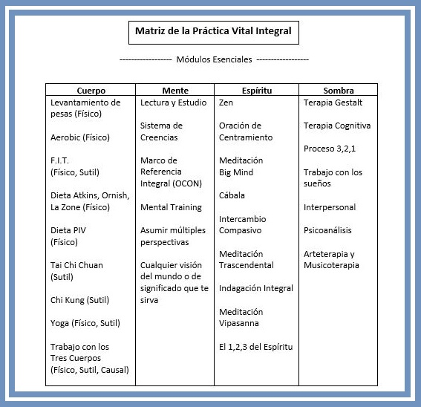
Módulos
Esenciales

Slide 7
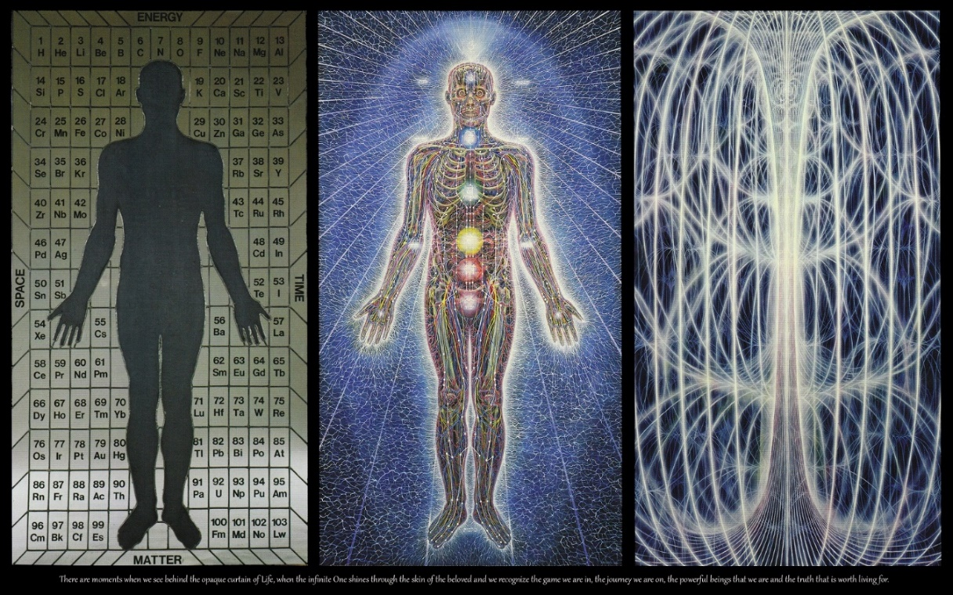
Módulo del Cuerpo
Este módulo pone el acento en la puesta a punto y el entrenamiento del cuerpo para procurarle salud y bienestar, entendiendo el concepto de “cuerpo” en sentido amplio y extenso como el componente externo material de la conciencia. Según sea la consistencia y densidad del mismo podemos distinguir:
El cuerpo físico
El cuerpo sutil
El cuerpo causal
Cuerpo Físico Cuerpo Sutil Cuerpo Causal

Slide 8
Para proceder a esa puesta a punto y entrenamiento podemos utilizar diferentes técnicas según el cuerpo que sea:
Para el cuerpo físico, Pilates.
Para el cuerpo sutil, Chi Kung, Tai Chi
Para el Cuerpo causal, Meditación

Slide 9
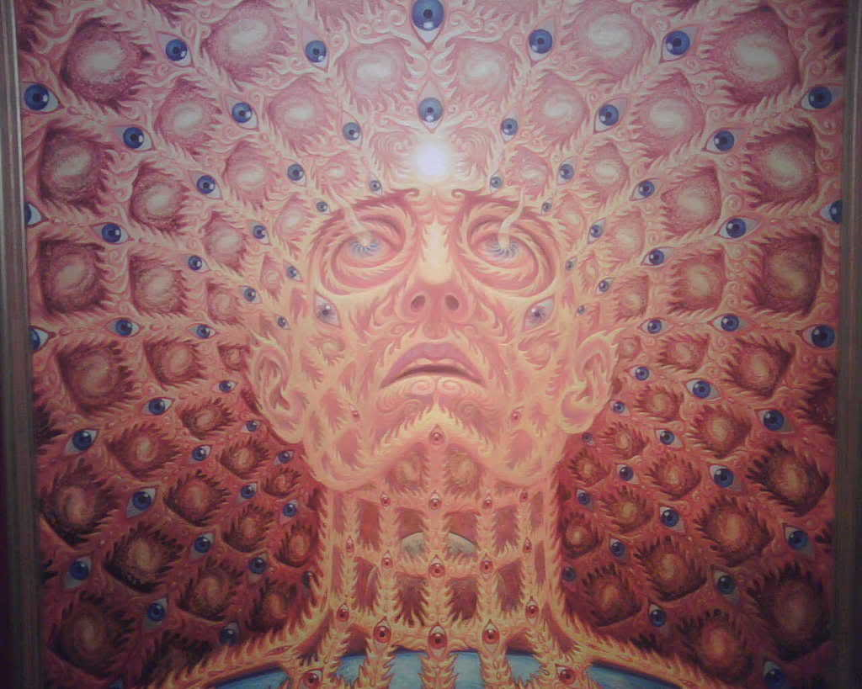
Para el cuerpo físico, Pilates
http://blogpilates.es/que-es-pilates-todo/
https://guiafitness.com/ejercicios-basicos-pilates.html
https://www.bienestarfitness.com/pilates/clase-completa-de-pilates-basico-en-video/
Para el cuerpo sutil, Chi Kung, Tai Chi
https://ymaa.com/
http://www.institutoqigong.com/
https://www.youtube.com/watch?v=l9D6Jb2nFrQ
Para el Cuerpo causal, Meditación
https://es.wikihow.com/meditar
https://www.youtube.com/watch?v=X4QFPGgUKwk
https://www.youtube.com/watch?v=SRUOR0fi2j0

Slide 10
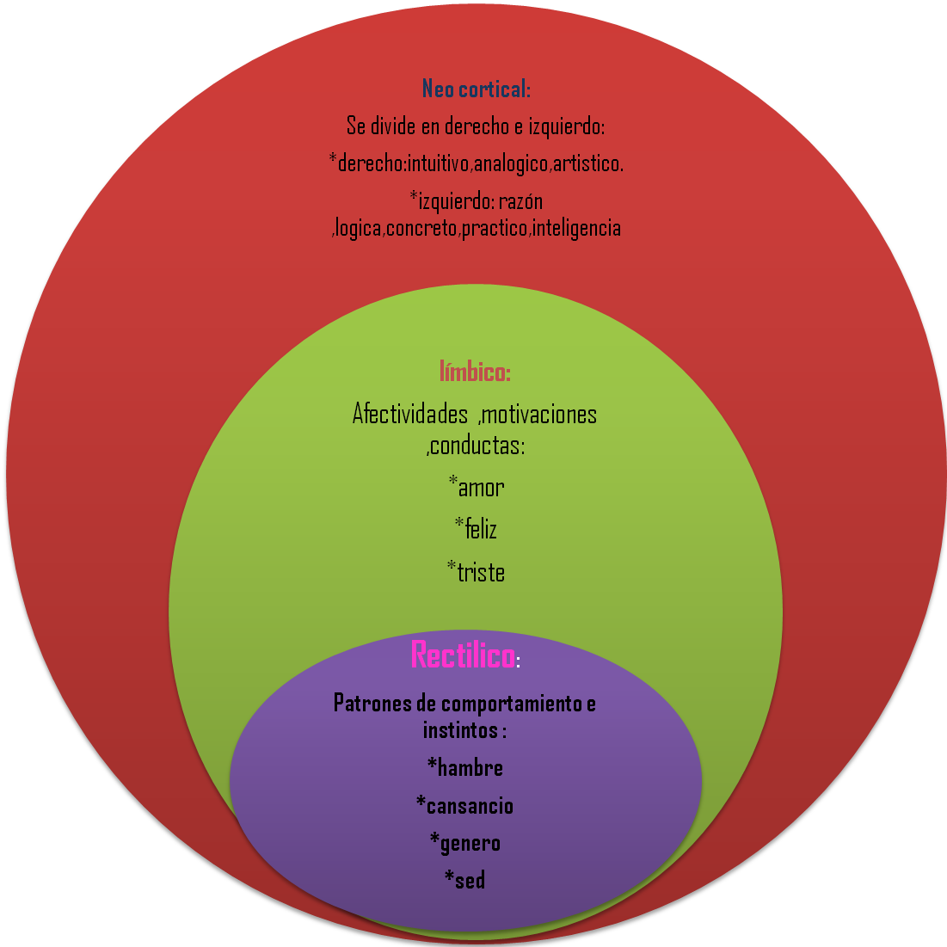
Módulo de la Mente
El módulo mental entrena y ejercita la mente en las habilidades y recursos que nos permitan adiestrarla en el manejo de las diferentes perspectivas a las que podemos acceder y en las diferentes voces con las que podemos comunicarnos.

Slide 11
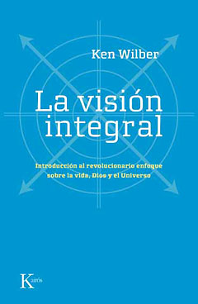
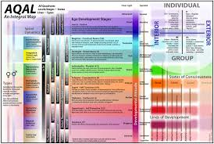
El entrenamiento mental pasa por saber manejar bien todos los elementos de la Teoría Integral. El metamodelo AQAL puede servirnos muy convenientemente para ello.
Manejar con soltura los cinco elementos del modelo y sus interacciones es un primer y principal objetivo en este módulo…

Slide 12
https://integrallife.com/category/topics/integral-basics/
https://comunidadintegral.es/blog
https://iniciativaintegral.wordpress.com/

Slide 13
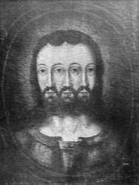
Módulo del Espíritu
El módulo del Espíritu gravita en torno a lo que podríamos denominar “espiritualidad básica”, es decir, las enseñanzas, instrucciones y prácticas esenciales derivadas tanto de las antiguas tradiciones de sabiduría como de las comprensiones proporcionadas por la modernidad, la postmodernidad y el marco de referencia AQAL.
Todas estas comprensiones nos hablan de la existencia de un puñado de características que conectan y unifican todos los intentos de conocer a Dios realizados por los seres humanos. Todas ellas nos hablan de la sorprendente regularidad con la que emergen, en el universo, ciertas pautas espirituales cada vez que el corazón y la mente humana tratan de conectar con las resplandecientes dimensiones del Kosmos.

Slide 14
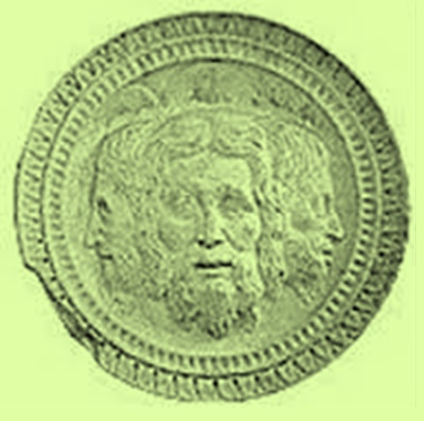
La práctica espiritual integral se basa en distinguir la presencia de tres modalidades de instrucciones:
La Meditación (En primera persona)
La Oración (En segunda persona)
La Contemplación (En tercera persona)
Al conjunto de estas instrucciones o práctica le llamamos: Los 3 Rostros del Espíritu.
Los 3 Rostros del Espíritu

Slide 15
La Meditación, Dios en Primera Persona:
Meditación YO SOY

Slide 16
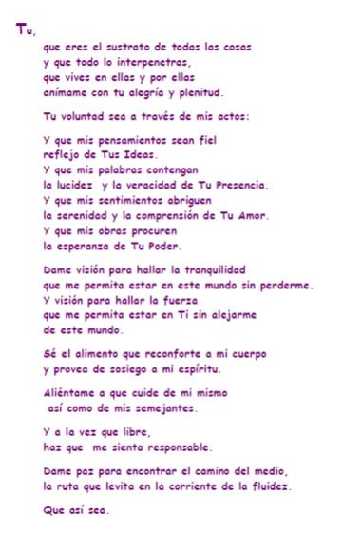
La Oración, Dios en Segunda Persona:
La oración o como lograr la relación con la consciencia plena, que tan sólo a su luz la podemos reconocer y despertar.

Slide 17
Contemplación de la Naturaleza
La Contemplación, Dios en Tercera Persona:
Servicio y Acción

Slide 18
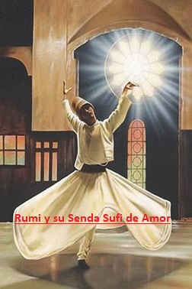
Meditación:
Oración:
Contemplación
Libro de Oración Común
Meditación para Principiantes
Rumi y su Senda Sufi de Amor

Slide 19
Módulo de la Sombra
El término “sombra” se refiere al “lado oscuro” del psiquismo, es decir, aquellos aspectos de nosotros que, por una u otra razón, hemos rechazado, negado, ocultado, escindido, enajenado y proyectado. La sombra es, hablando en el lenguaje de la psicoterapia, el “inconsciente reprimido” (¡reprimido porque lo hemos escindido de nuestra conciencia e inconsciente sencillamente porque no somos conscientes de él!)
Pero el hecho de que no seamos conscientes de la sombra no implica que no tenga ningún efecto sobre nosotros. Lo único que ocurre es que se expresa a través de caminos distorsionados e insanos a los que habitualmente agrupamos bajo el epígrafe de “neurosis”.

Slide 20
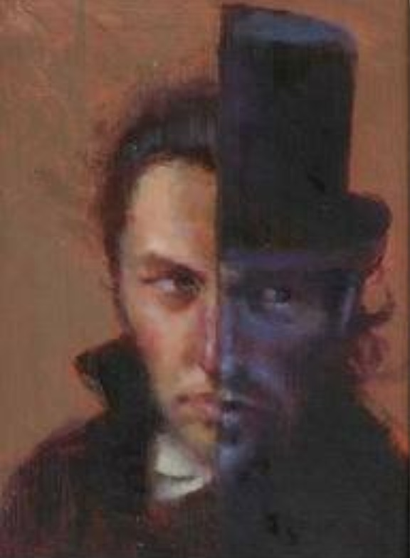
El objetivo del trabajo en este módulo consiste en desarticular la represión de la sombra y reapropiarnos de ella para mejorar nuestra lucidez y nuestra salud psicológica. Los beneficios del trabajo con la sombra se extienden de manera natural a todos los módulos básicos (desde el cuerpo hasta la mente y el espíritu) y a cualquier otro dominio de la vida, desde las relaciones hasta el sexo, las emociones, la vitalidad, el trabajo y la situación económica.
Uno de los principales beneficios del trabajo con la sombra es que libera energía que, de otro modo, malgastaríamos peleando imaginariamente con nosotros mismos. ¡Mantener la sombra es un trabajo realmente duro! Es mucha la energía que debemos invertir para ocultar de continuo aquellos aspectos de nosotros mismos que más nos desagradan. Pero, cuando el trabajo con la sombra libera esa energía, podemos utilizarla para alentar nuestro desarrollo y transformación.

Slide 21
El Proceso 3,2,1 de la Sombra

Slide 22
Vivir con la Sombra
Tus Zonas Oscuras
Reconciliarse con la Propia Sombra

Slide 23
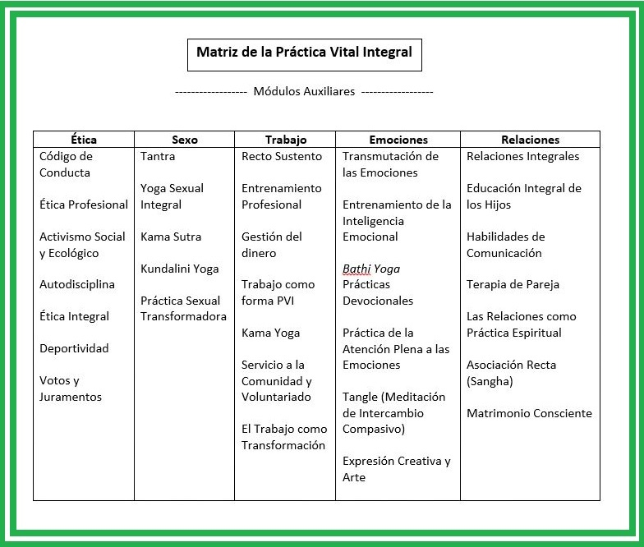
Módulos
Auxiliares

Slide 24
Módulo
Auxiliar de Ética
Como toda ética, la ética integral consiste en el arete de ser una buena persona. La ética integral consiste en el ejercicio de la bondad en nuestra vida cotidiana, y tiene en cuenta todas las formas de sinceridad, autenticidad, respeto y valentía que constituyen nuestra integridad básica.
La ética integral también se refiere a aquellas dimensiones de nuestra vida que tienen que ver con decisiones difíciles y complejas, y con juicios matizados sobre lo que está bien y lo que está mal, lo que es aceptable, lo que es inaceptable y lo que, con frecuencia, es inevitablemente ambiguo. Es el hogar de los dilemas morales de la política, de la sexualidad, de la salud, de las relaciones, del trabajo, del dinero, y, en ocasiones, de aquellas situaciones que tienen que ver con la vida y con la muerte.

Slide 25
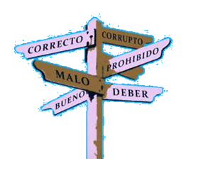
La ética integral no aspira a decirnos cómo tenemos que vivir ni quiere responder concretamente a las cuestiones morales a las que nos enfrentamos. Muy al contrario, sólo pretende proporcionarnos un marco de referencia para pensar en el modo en que vivimos y ayudarnos así a tomar las mejores decisiones morales posibles. También da sentido a las diferentes estructuras éticas empleando las distinciones OCON (es decir, cuadrantes, niveles, líneas, estados y tipos).
Pero, por encima de todo, la ética integral es una práctica, una empresa evolutiva y abierta, instante, tras instante, que aspira a encarnar el auténtico respeto y actualizar nuestras intuiciones más profundas sobre “lo que está bien”, tanto en nuestra vida como en el mundo en general.

Slide 26
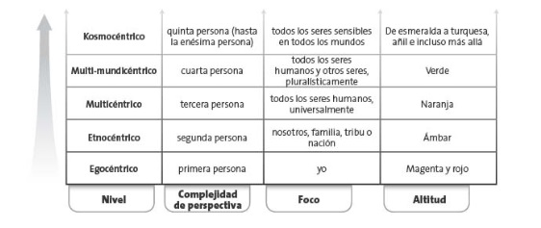
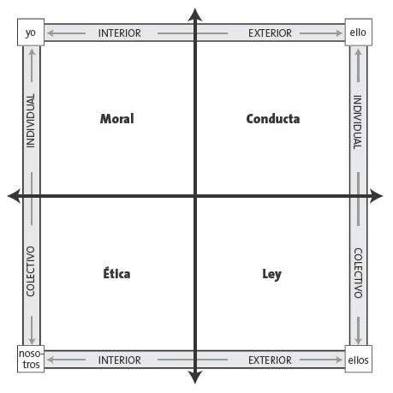
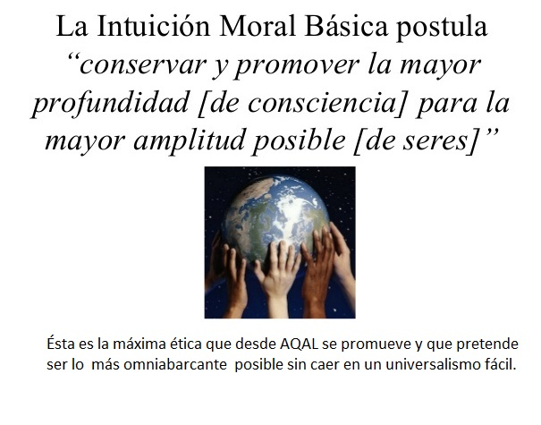
Niveles de la Ética
Cuadrantes de la Ética

Slide 27
Baratta, E. (2010). What Feels Right: An Embodied Perspective on the Ethical Line of Development. Journal of Integral Theory and Practice, 5(4), 86-93
What Feels Right
Este artículo examina los marcos éticos a través de los niveles del desarrollo humano y a través de los cuadrantes del modelo AQAL. La línea ética se examina a medida que avanza a través de etapas de desarrollo, prestando especial atención al papel de la sensación sentida en la determinación de la acción correcta. El papel de las fuerzas inconscientes, particularmente el sentido de repugnancia, se examina como la base de la intuición moral. La ética integral incluye el marco ético de las etapas anteriores y un examen de la motivación personal para la acción correcta. Al indagar en los impulsos inconscientes que nos mueven, podemos empezar a reconocer los prejuicios culturales y las unidades de supervivencia excesivas que pueden influir en nuestra determinación de la acción correcta

Slide 28
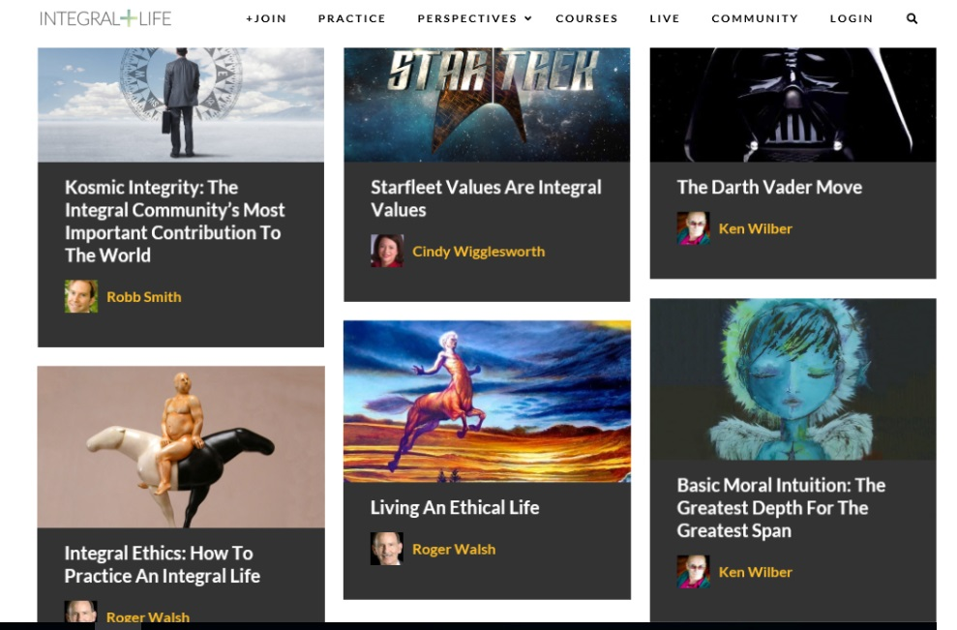
La Ética en la Web de Integral Life

Slide 29
Módulo
Auxiliar del Sexo
El mundo de las relaciones íntimas y la sexualidad es, para muchas personas, fundamental para el propio desarrollo personal y colectivo. Lograr un equilibrio entre las múltiples vertientes que se entrecruzan en todo ello es quizás una meta muy encomiable e incluso saludable para nuestra armonía interior y expresión exterior.
El marco integral al tener en cuenta las más posibles variables que están en liza en todo ello a través de sus elementos nos permite tener una idea más clara y real tanto de nuestras fortalezas como nuestras debilidades y consecuentemente nos va a permitir adoptar las medidas mejor y más oportunas para lograr la unas relaciones y una sexualidad más satisfactorias.

Slide 30
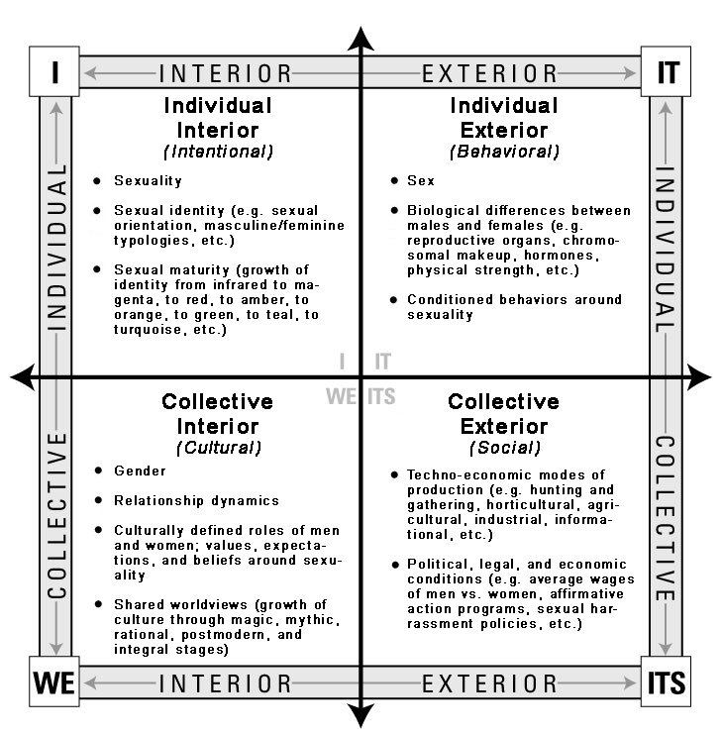
Un ejemplo muy válido:
Cuando se aplican a la sexualidad humana, los Cuatro Cuadrantes nos permiten ver claramente los roles respetuosos del sexo biológico (masculino, femenino), la sexualidad interior (masculino, femenino) y el sexo (hombre, mujer, según lo definen las creencias culturales). y expectativas), al mismo tiempo que explica los diversos sistemas tecnológicos y económicos en los que se encuentran todos estos. Al diferenciar cada una de estas dimensiones importantes de la sexualidad, podemos ver cómo cada uno puede desarrollarse a lo largo de su propia trayectoria, con su propio historia, sin necesidad de confundir la orientación sexual de uno con el sentido de "hombría", los deseos secretos de uno con los tabúes culturales propios, o incluso el propio género con los genitales propios.

Slide 31
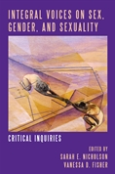
INTEGRAL SEXOLOGY
Integral Voices on Sex, Gender, and Sexuality

Slide 32
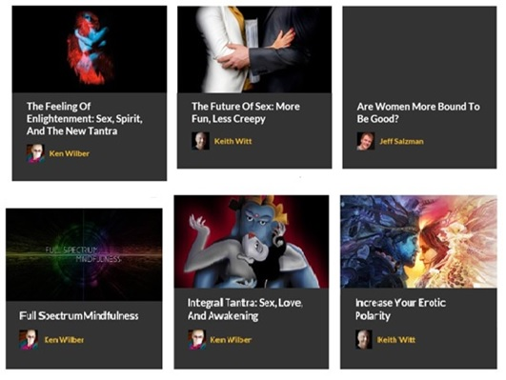
El Sexo y la sexualidad en la Web de Integral Life

Slide 33
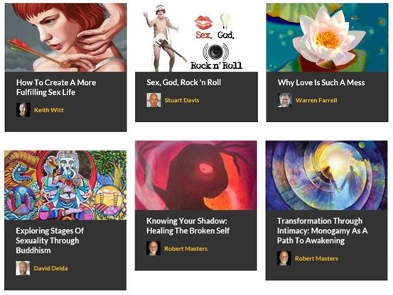

Slide 34
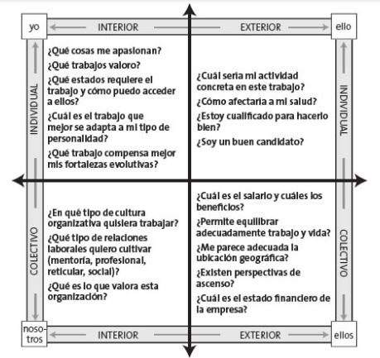
Módulo
Auxiliar del Trabajo
Empresas-Liderazgo-Organizaciones
Sin ninguna duda, el ámbito del trabajo es quizás uno de los más idóneos para la aplicación de la Visión Integral. El trabajo es lo que nos procura el sustento y nos concede la oportunidad de realizarnos tanto personalmente como en el marco social.
Son muchas las horas que dedicamos a esta actividad a lo largo del día y las semana, así que tener una favorable y óptima situación en nuestro trabajo es parte de una vida en la que podamos sentirnos satisfechos de a lo que nos dedicamos y de los frutos que recogemos de esa dedicación.
Así mismo, los entresijos del mundo de la empresa, el liderazgo y las organizaciones, está íntimamente unido a ello, reformular el tipo de empresas, lideres y organizaciones que queremos tener es una prioridad en el vertiginoso y acelerado mundo de hoy.

Slide 35
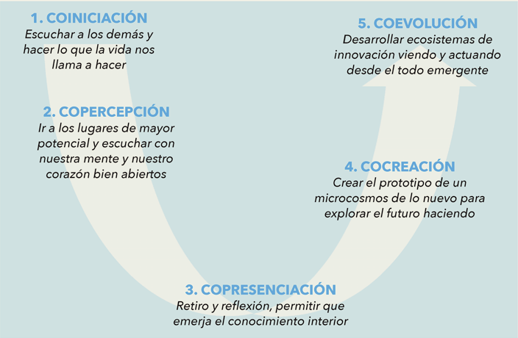
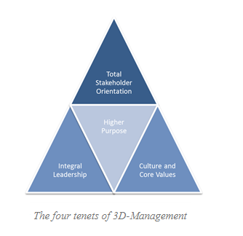
Al amparo de esta nueva visión de desarrollar las empresas, el liderazgo y las organizaciones hacia marcos más integradores, equilibrados, respetuosos y compasivos están surgiendo iniciativas muy de vanguardia y novedosas.
La Holocracia, El Proceso U, el Modelo 3D de gestión son entre otras algunas de las más llamativas y destacadas.

Slide 36
Web de Marco Antonio Robledo
Integral Business Leadership Group
Web de Otto Scharmer
Holacracy
HolacracyBook
The Integral Institute
Reinventing Organiations
Integral Leadership Review
Enlivening Edge
Integral

Slide 37
Módulo
Auxiliar de las Emociones
El trabajo consciente con las emociones es otro de los Módulos Auxiliares que podemos incluir en nuestra práctica integral.
Este módulo puede ser complementario al trabajo comenzado en el módulo esencial de la sombra. Pues, aunque el módulo de la sombra es importante para dar claridad a nuestra vida emocional y así movernos entre la maraña de emociones secundarias e inauténticas, mediante este módulo auxiliar tenemos la oportunidad para asumir y emplear creativamente la energía de la emoción primaria y auténtica.
La energía de la emoción auténtica es una expresión de la energía primordial de nuestro ser, algo esencial y necesario para la totalidad. Si nuestras emociones, como la ira, el miedo o la tristeza, son aparentemente “negativas” puede parecer que sabotean nuestra eficacia o envenenan nuestra mente y nuestro corazón. No es de extrañar, en tales casos, decidir la necesidad de eliminarlas. Pero ésa, no obstante, es una opción poco realista, porque el empeño en “desembarazarse” de las emociones negativas no hace sino enterrarlas más en la sombra ¡agudizando, en tal caso, el problema del que partíamos! Resulta mucho más provechoso transmutar esas emociones en su energía pura y esencial y, a partir de ahí, expresarlas y liberarlas más adecuadamente.

Slide 38
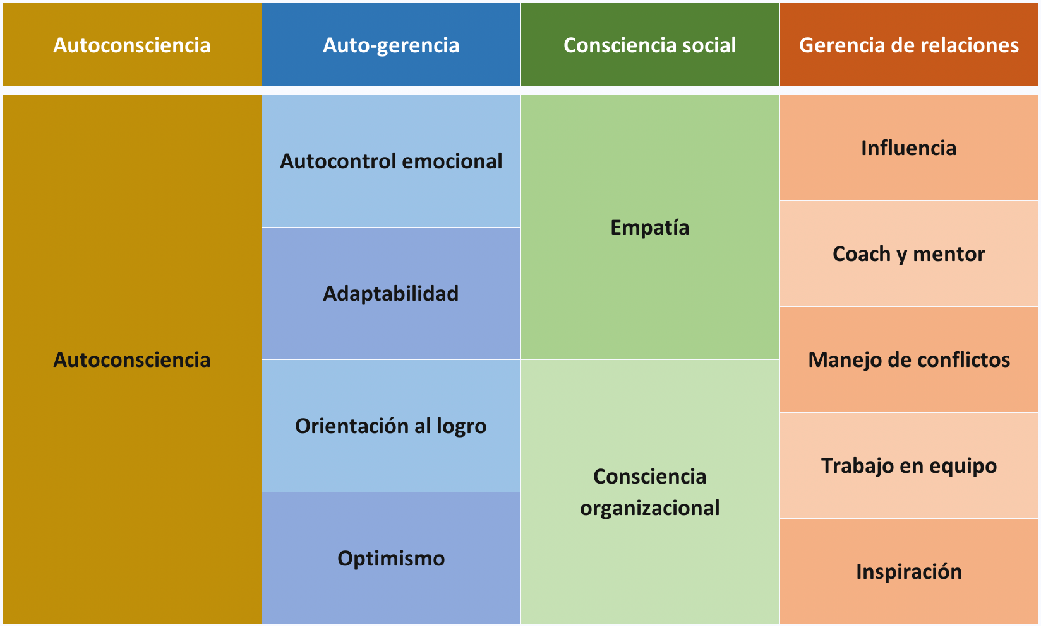
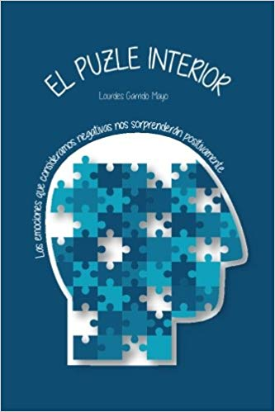
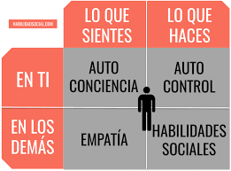
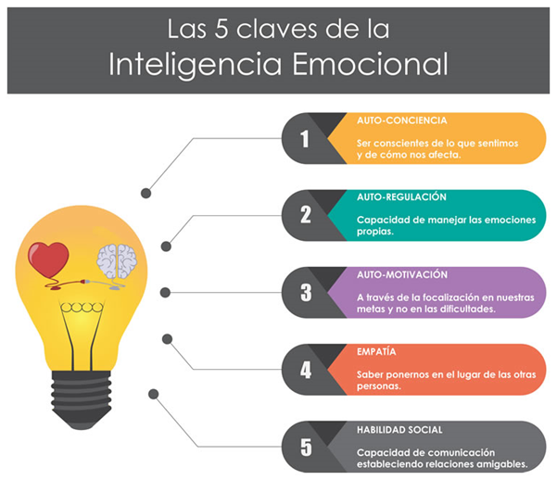

Slide 39
http://www.asnie.org/
http://www.inteligencia-emocional.org/

Slide 40
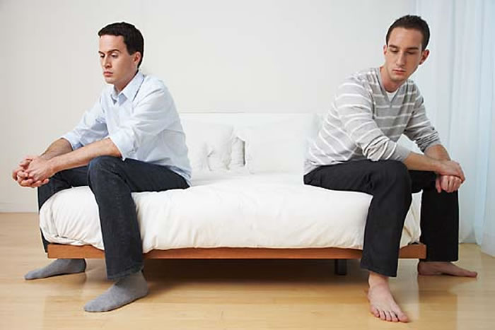
Módulo
Auxiliar de las Relaciones
El mundo de las relaciones es, para muchas personas, el centro mismo de la satisfacción, de la frustración, de la intuición y del desarrollo. Para algunos se trata de una dimensión básica del aprendizaje y la transformación. Ahí es donde se encarnan la intimidad y el éxtasis, y de ahí también se derivan, junto a la necesidad de autonomía y comunión, el miedo a vernos abandonados y el de vernos desbordados.
De él depende un conjunto de diferencias y similitudes integradas que unen y dividen a los hombres y a las mujeres y que se despliegan en el intercambio de energías masculina y femenina que tiñen las relaciones de cualquier orientación sexual.

Slide 41
Nunca ha sido fácil ser un individuo responsable que mantiene una relación estrecha, amorosa y comprensiva con su pareja. Y la aceleración que caracteriza a la vida postmoderna no ha hecho más que complicar todavía más las cosas. Son muchos los cambios que, en las sociedades postmodernas, han experimentado las pautas del matrimonio y de la familia tradicional, generando complejidades sin procedentes en las relaciones íntimas activas y conscientes.
El camino del desarrollo través de la relación comprometida requiere de los miembros de la pareja una práctica intensa y simultánea de la relación en medio de las múltiples paradojas que nos presenta la vida cotidiana. Aun así, el ámbito de la relación nos brinda una de las oportunidades vitales más ricas y de mayor potencial transformador. Es una forma de yoga profundo que puede ser ejercitado de maneras muy diferentes en los matrimonios tradicionales y en muchas formas de relación nuevas y no tradicionales.

Slide 42
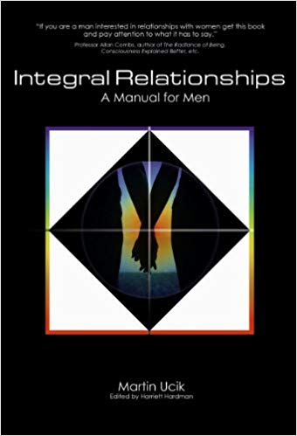
http://integralrelationship.com/

Slide 43
http://joe-perez.com/

Slide 44
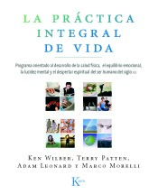
Observaciones
El contenido de La Práctica Vital Integral que exponemos aquí, siempre es una sugerencia de cómo podemos implementar dicha práctica.
Cada persona puede con este modelo propuesto modificarlo para así trabajar aquellas áreas que considere más adecuadas para su propio desarrollo y crecimiento.
Para más información: Consultar el libro :
O visitar las webs:
Integral Life Practice
Integral Life Practice (terrypatten.com)
Integral Life Practice (Version 1.1)
Integral Life Practice (En Integral Life)

Slide 45
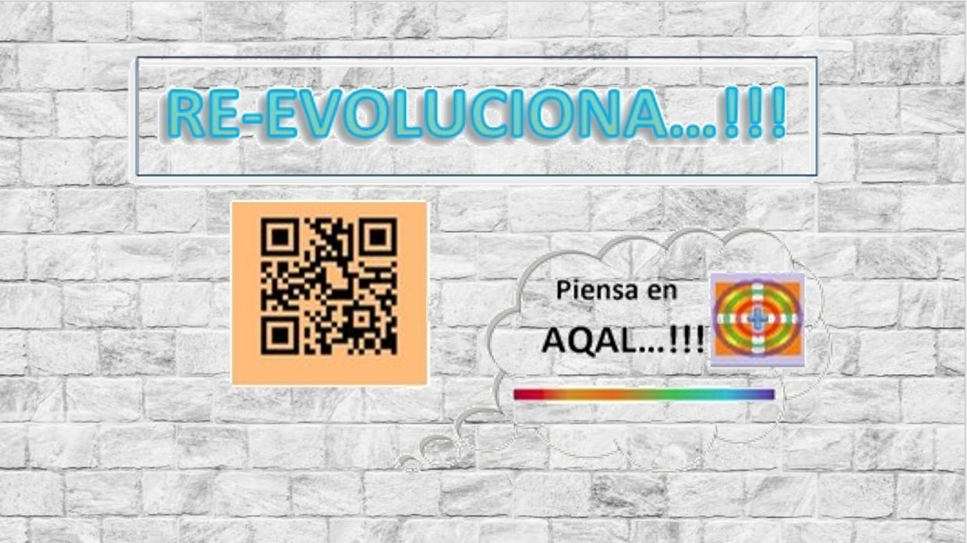
Consideraciones Finales
Llegamos al final y tan sólo nos queda animarles a que inicien en sus vidas la práctica Integral Vital pues es la mejor forma que tenemos para desarrollar todas nuestras capacidades y habilidades de nuestros cuerpos, mentes y espíritus en el Yo, la Cultura y la Naturaleza…!!!
Y… Recuerda:

Slide 46
VISION INTEGRAL

